Slide 1
Gaetano Berruto und die Varietäten des Italienischen

Slide 2
Gliederung
1. Linguistisches Repertoire des Italienischen
2. Varietäten des Italienischen: Dimensionen
und Vielfalt
3. Schriftliches und Mündliches Italienisch (Diamesische Varietät)
4. Diastratische Varietät
5. Diaphasische Varietät

Slide 3
1. Linguistisches Repertoire des Italienischen
linguistisches Repertoire = Gesamtheit der Sprachvarietäten, die einer (der italophonen) Sprachgemeinschaft zur Verfügung steht

Slide 4
1. Linguistisches Repertoire des Italienischen
Dialekte als eigenständige Varietät
in Italien Situation der Diglossie
Standard und Dialekt beeinflussen sich gegenseitig
jedoch keine richtigen Hybridvarietäten → Vorhandensein von Hybridtexten ist kein Beleg für Existenz von Hybridvarietäten

Slide 5
1. Linguistisches Repertoire des Italienischen
„code mixing“: wechselnder Gebrauch von zwei Sprachen innerhalb eines Satzes → z.B.: „Eh, mi venne incontro mia madre, che stava a ra campagna, mamma, però ll-a’vienu detto che a’vienu jet’tatu na ‚bumba al castello di Rende“ (Italienisch-Calabrese)

Slide 6
1. Linguistisches Repertoire des Italienischen
nur möglich bei sozialer Akzeptanz und beide Codes nicht (o. nicht mehr) in Konflikt stehen

Slide 7
2. Varietäten des Italienischen
Dimensionen in der synchronen Varietät:
- diatopische Varietät
- diastratische/soziale Varietät
- diaphasische/funktionell-
kontextuelle/situationsgebundene Varietät
- diamesiche Varietät

Slide 8
2. Varietäten des Italienischen
alle Varietäten sind Kontinuum
Varietät | Oberes Ende | Unteres Ende
diatopische | italiano standard normativo | italiano regionale fortemente dialetizzante
diastratische | italiano colto ricercato | italiano popolare basso
diaphasisch | italiano formale aulico | italiano informale trascurato
diamesische | italiano «scritto-scritto» | italiano «parato-parlato»

Slide 9
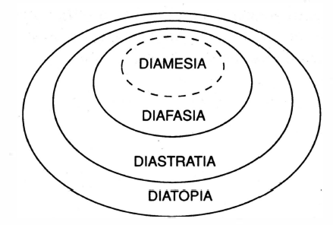
2. Varietäten des Italienischen
im Italienischen nicht möglich diatopisch und diastratisch zu trennen
Berrutos Vorschlag: Dimensionen befinden sich ineinander

Slide 10
2. Varietäten des Italienischen
vereinfacht mit Hilfe dreier Achsen → 9 wichtigsten Varietäten

Slide 11
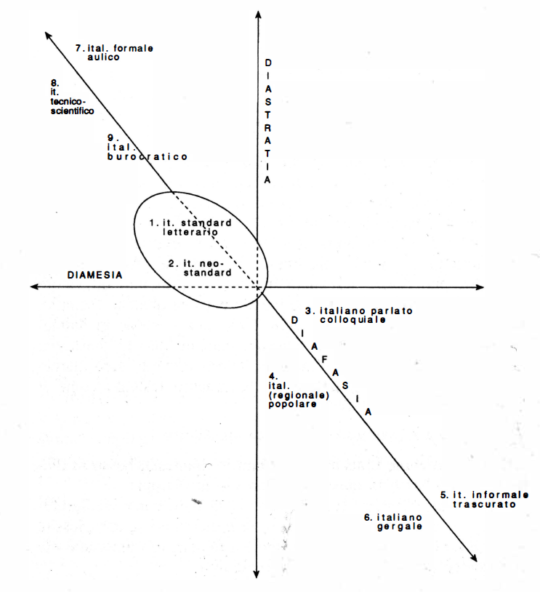

Slide 12
2. Varietäten des Italienischen
Blick auf Entwicklung der it. Varietätenmodelle

Slide 13
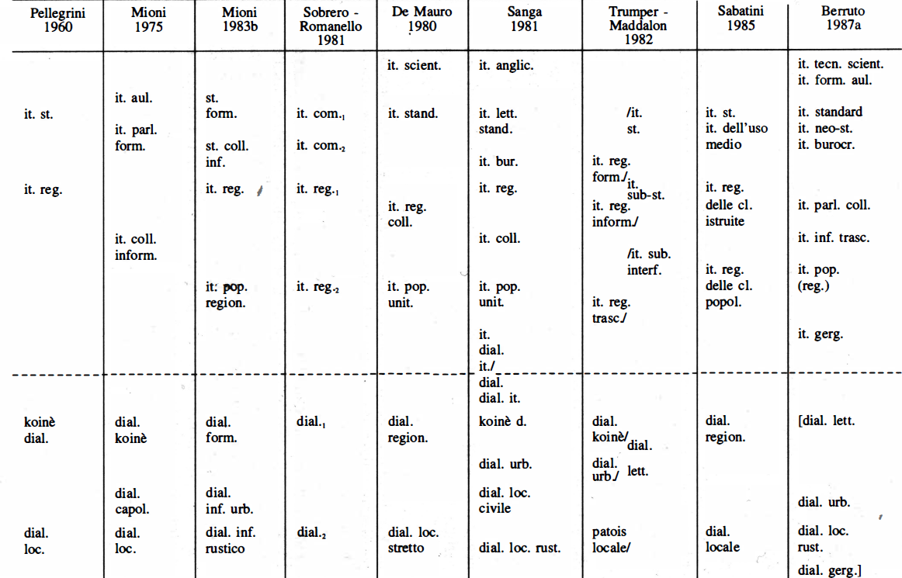

Slide 14
3. Diamesische Varietät
Unterscheidung durch unterschiedliche Natur der Mittel der Nachrichtenübermittlung, den Bedingungen der Produktionssituation, der eigenen Spracharchitektur und Anordnung im Repertoire
Faktoren zur Einteilung :
a) der Grad der Diskussionsplanung
b) die „pragmatische Art“ der Textorganisation
c) die enge Verknüpfung von Kontext und des
Kommunikationspartners

Slide 15
3. Diamesische Varietät
3 Bereiche:
→ der, in der keine Schriftlichkeit vorzufinden ist
→ der, in der es keine Mündlichkeit gibt
→ der Rest, in dem es beides gibt

Slide 16
3. Diamesische Varietät
hier: Betrachtung des Mündlichen, dann Rückschluss auf das Schriftliche
Im mündlichen Selbstkorrekturen offensichtlicher
Syntax:
Präferenz von Parataxen
wiederholt unterbrochene Satzstruktur Stellung der Satzkomponenten

Slide 17
3. Diamesische Varietät
viele unterschiedliche Teilsätze mit Funktion der Unterstreichung der Thema/Rhema-Artikulation um die Informationsstruktur des Satzes zu markieren
→ Realisierung z.B. durch
Verneinung: „non è che…“,
Verschiebung nach links: „le lezione le incomincio il mercoledì“
oder rechts: „lo vuole un caffè?“,

Slide 18
3. Diamesische Varietät
„angehängtes Thema“: „Questi limoni, per avere un po‘ di sugo, bisogna spremerne tre“
und das vorstellende c’è: „C’è un signore che vuole parlare con te“
Präferenz, morphologische Muster und Funktionen einfacher zu organisieren
Meidung des Passiv mit Handelnde

Slide 19
3. Diamesische Varietät
nicht immer Übereinstimmung zwischen Verb und Subjekt (z.B. „I polacchi è gente abituata a lavorare“) oder Substantiv und Adjektiv (z.B. „posso sapere qualche stornelle zozzo, al massimo“)
durch Schnelligkeit der Aussprache Verbindung und Wegfall von Silben

Slide 20
3. Diamesische Varietät
Lexik: Tendenz zu kleiner Vielfalt der Wörter
bevorzugt Superlativ mit –issimo
mehr Einsatz von Diminutiven „cosina”, „momentino”, „attimino” und Imperativen „basta!”, Interaktionen (Begrüßungen, Routinen, Höflichkeitsformeln), Dysphemismen

Slide 21
4. Diastratische Varietät
Untersuchung am italiano popolare
Syntax: häufiger Gebrauch von Nominalphrasen mit Auslassung des Verbes essere und anderen Verben
Fälle von Akkumulation von Konjunktion und Adverb „se in caso che“
Fälle von funktionalem Tausch von Adjektiv und Adverb „erano i nostri meglio clienti“

Slide 22
4. Diastratische Varietät
Morphologie: Verben 2 Phänomene: Wiederkehr von analogen Verbformen und sporadische Präsenz eines Austausches der Hilfsverben essere und avere
Nominalgruppe: Tendenz der Regulierung und Angleichung der bestimmenden Artikel
Adjektive: Wiederholung von analogen Komparativen „ero il più superiore“, „allora la più maggiore ce l’avevo io“

Slide 23
4. Diastratische Varietät
Lexik und Wortbildung: häufigeres Auftreten von Dialektismen, Periphrasen und Phraseologismen mit dem Verb fare
Phonologie: regional markierte Phänomene dominierend

Slide 24
4. Diastratische Varietät
andere diastratische Varietäten: geschlechterspezifische Sprache
biologisches Geschlecht nicht ausschlaggebend → soziales Konstrukt

Slide 25
5. Diaphasische Varietät
Hier: Register
bestimmende Faktoren: entsprechender Formalitäts- bzw. Informalitätsgrad der Kommunikationssituation und Grad der Aufmerksamkeit und Kontrolle, die der Sprecher in die linguistische Produktion legt

Slide 26
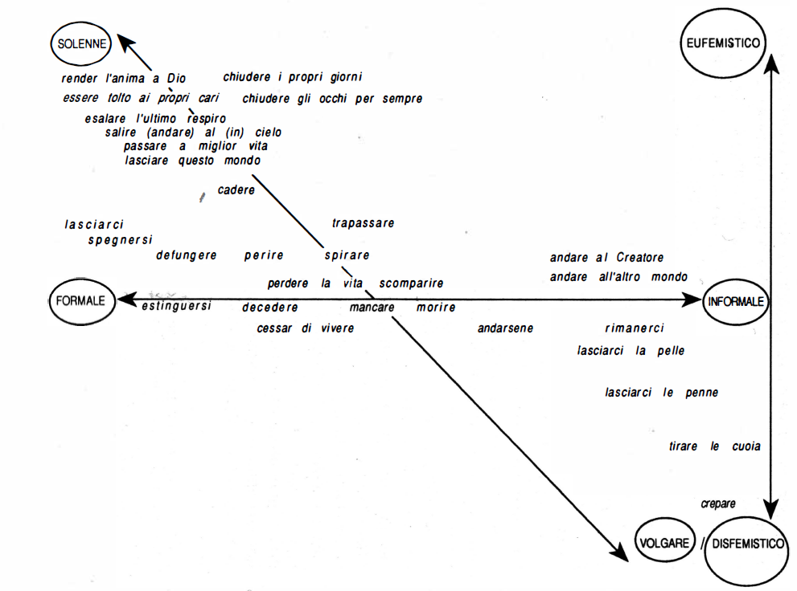
5. Diaphasische Varietät

Slide 27
5. Diaphasische Varietät
Typisch für niedrige Register: Gesprächsstruktur konzentriert sich stark auf eigenes Ich,
häufiger Einsatz einiger weniger Konjunktionen,
Gebrauch von abgekürzten Worten,
Aufnahme von Elementen aus dem Vulgäritalienisch

Slide 28
5. Diaphasische Varietät
Typisch für hohe, formelle Register: ausgefeilte Syntax,
Tendenz zu langen, komplexen Sätzen,
große lexikalische Vielfalt sowie häufig abstrakte Begriffe, Fremdwörter
Wahl von morphologisch archaischen Varianten

Slide 29
5. Diaphasische Varietät
Jargon → Problematik der Spezialsprachen
Standard und Substandards → Was ist Standard?
3 Bedeutungen:
a) „Neutrum“
b) „gute Sprache“/korrekt
c) (für gebildete Sprecher) normal

Slide 30
5. Diaphasische Varietät
Aktuelle Tendenzen im Zusammenhang mit Standard und Substandards im Italienischen:
genereller Anstieg der Anzahl der Varietätenunterscheidungen, aufgrund der demographischen und situationellen Vermischung in Italien
Anstieg der diaphasischen Varietäten, aufgrund der immer komplexer werdenden Gesellschaft, Wissenschaft und Technik

Slide 31
5. Diaphasische Varietät
auf anderen Seite in diatopischer Varietät Tendenz zur Bildung regionaler Standards
Varietäten des Substandards festigen sich

Slide 32
Quellen
Berruto, Gaetano (1993): Le varietà del repertorio. In: Sobrero, Alberto A. (Hrg.): Introduzione all‘italiano contemporaneo. Le variazione e gli usi. Roma-Bari: Gius. Laterza & Figli Spa. 3-36.
Berruto, Gaetano (1993): Varietà diameische, diastratiche, diafasiche. In: Sobrero, Alberto A. (Hrg.): Introduzione all‘italiano contemporaneo. Le variazione e gli usi. Roma-Bari: Gius. Laterza & Figli Spa. 37-92.

